Slide 1
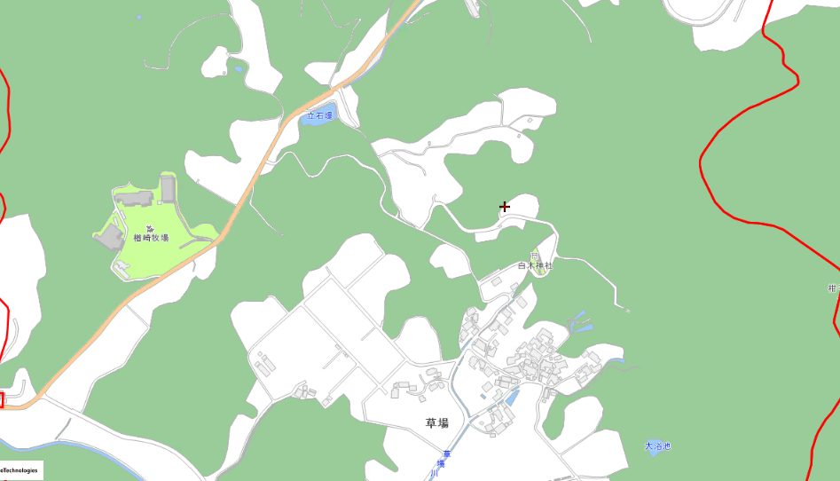
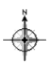
事業対象区域の地図
参考資料５
エリア⑨西区（北崎校区）
【凡例】
：運行ルート案
：住宅地等停留所
：買物先・病院等の停留所
①草場地区
※地域意見等を踏まえ作成したものであり、今後管理者の協議等により変更となる可能性あり
※提案にあたっては、本マップに限らず別データを使用いただいても問題ありません。
（参考：福岡市Webマップ https://webmap.city.fukuoka.lg.jp/fukuoka/Portal）

Slide 2
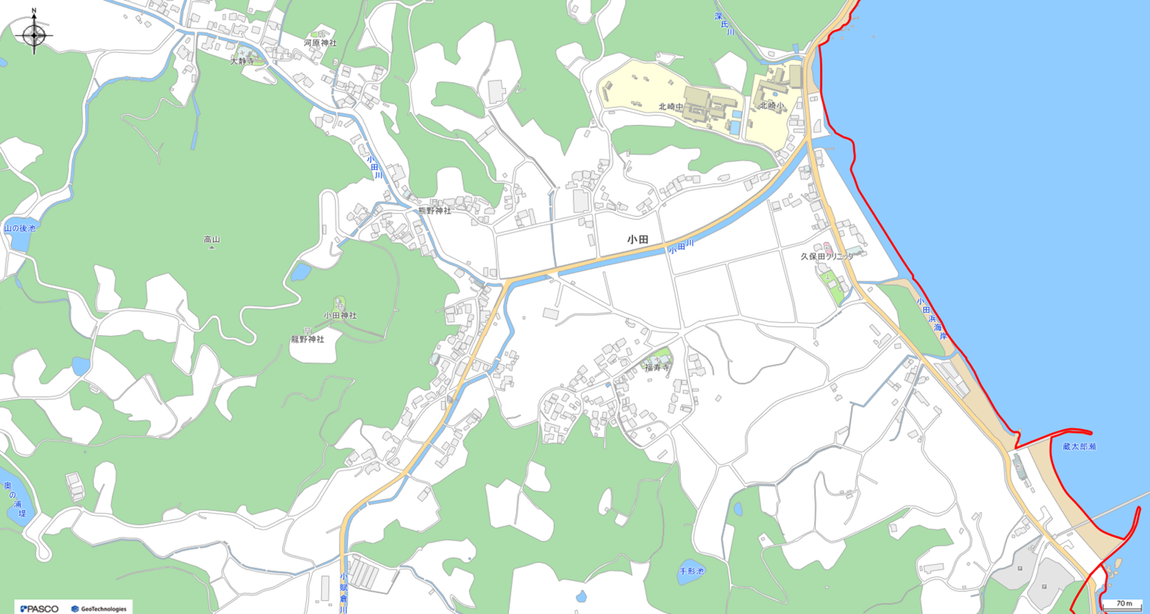
事業対象区域の地図
参考資料５
エリア⑨西区（北崎校区）
【凡例】
：運行ルート案
：住宅地等停留所
：買物先・病院等の停留所
大静寺▼
北崎中学校▼
北崎小学校▼
④中間バス停
クリニック▼
②小田公民館
※地域意見等を踏まえ作成したものであり、今後管理者の協議等により変更となる可能性あり
※提案にあたっては、本マップに限らず別データを使用いただいても問題ありません。
（参考：福岡市Webマップ https://webmap.city.fukuoka.lg.jp/fukuoka/Portal）

Slide 3
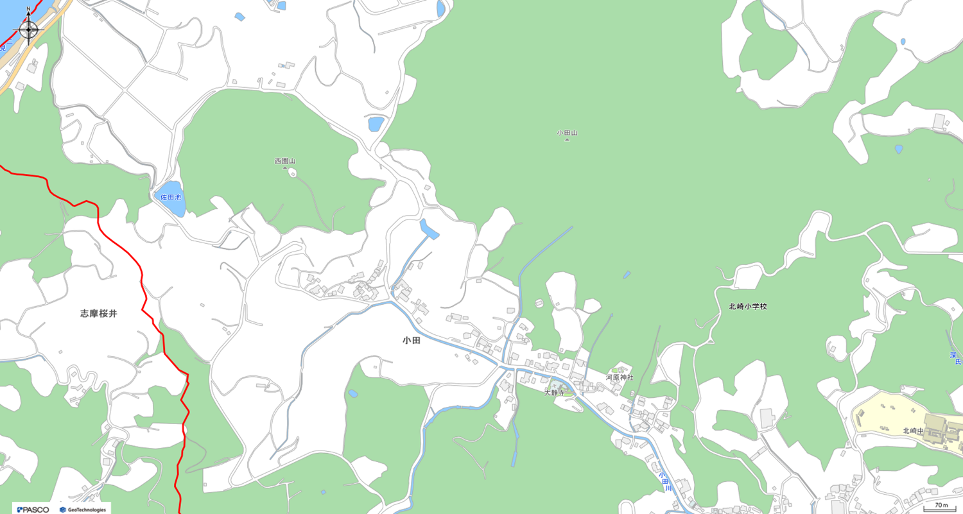
事業対象区域の地図
参考資料５
エリア⑨西区（北崎校区）
【凡例】
：運行ルート案
：住宅地等停留所
：買物先・病院等の停留所
③小田西地区
大静寺▼
北崎中学校▼
※地域意見等を踏まえ作成したものであり、今後管理者の協議等により変更となる可能性あり
※提案にあたっては、本マップに限らず別データを使用いただいても問題ありません。
（参考：福岡市Webマップ https://webmap.city.fukuoka.lg.jp/fukuoka/Portal）

Slide 4
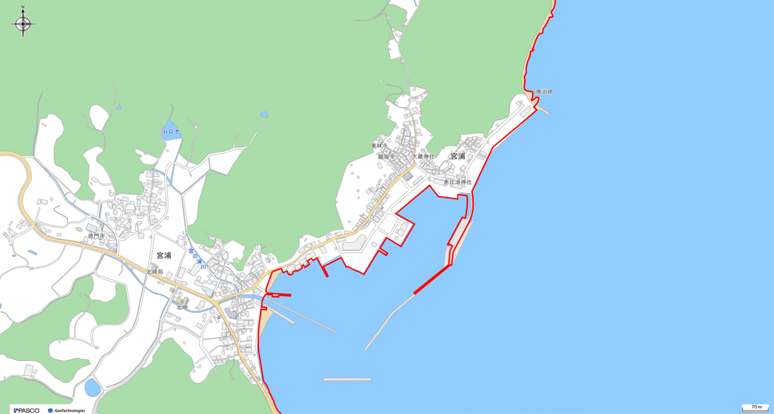
事業対象区域の地図
参考資料５
エリア⑨西区（北崎校区）
【凡例】
：運行ルート案
：住宅地等停留所
：買物先・病院等の停留所
⑥唐泊漁港ストアー
▼北崎郵便局
⑤JA福岡北崎支店
▼北崎公民館
※地域意見等を踏まえ作成したものであり、今後管理者の協議等により変更となる可能性あり
※提案にあたっては、本マップに限らず別データを使用いただいても問題ありません。
（参考：福岡市Webマップ https://webmap.city.fukuoka.lg.jp/fukuoka/Portal）

Slide 5
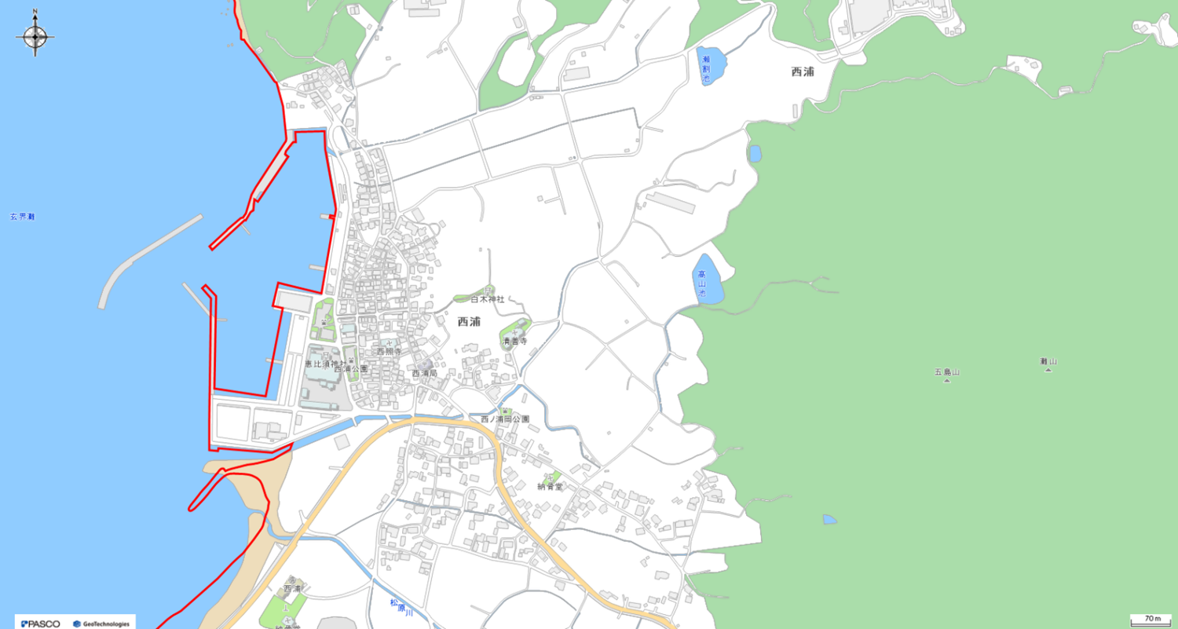
事業対象区域の地図
参考資料５
エリア⑨西区（北崎校区）
【凡例】
：運行ルート案
：住宅地等停留所
：買物先・病院等の停留所
⑦漁港駐車場付近
▼西岡公民館
※地域意見等を踏まえ作成したものであり、今後管理者の協議等により変更となる可能性あり
※提案にあたっては、本マップに限らず別データを使用いただいても問題ありません。
（参考：福岡市Webマップ https://webmap.city.fukuoka.lg.jp/fukuoka/Portal）

